Slide 1

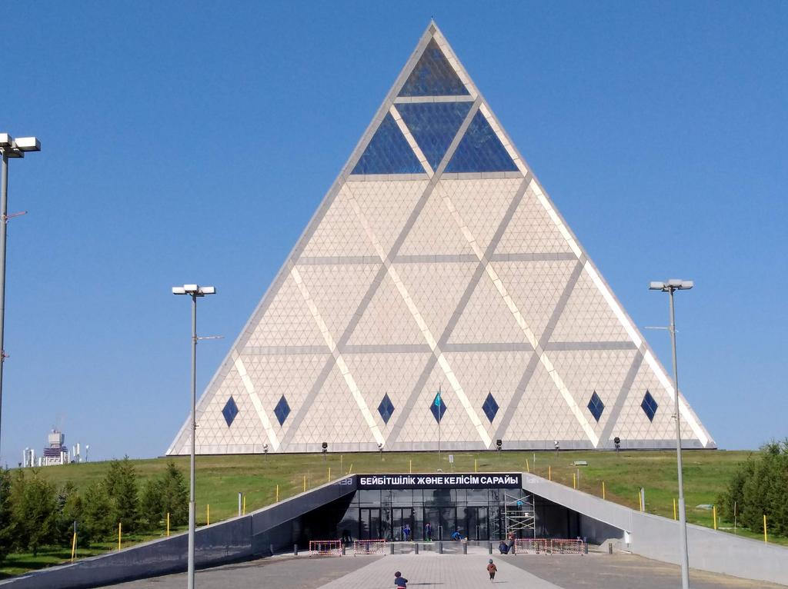
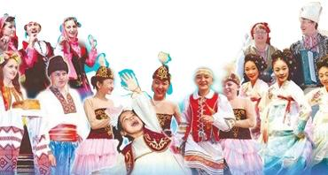

«Болжамдық ретроспекция» әдісі бойынша суреттерді құрастырайық

Slide 2
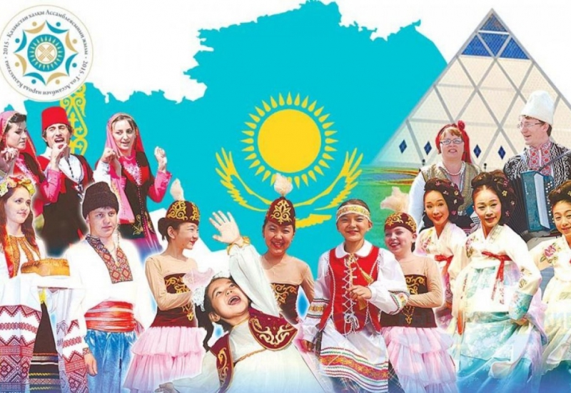

Slide 3
Бөлім тақырыбы
Қазақстандағы ұлттар достастығы. Морфология
Сабақтың тақырыбы
Меймандос қазақ – татулық жаршысы

Slide 4
Сабақтың мақсаты
Проблемалық сұрақтарға тыңдалған мәтіннен деректер келтіре отырып жауап беру, өз жауабын өзгенің жауабымен салыстыру.
Еліктеуіш сөздердің мәнмәтіндегі қолданысын түсіну.
Оқу мақсаты:
Мәтіннен келтірілген деректерге қатысты өз жауабын өзге жауаптарымен салыстырып, қорытынды жасайды, тұжырымдайды, еліктеуіш сөздерді қайталайды.

Slide 5
«Миға шабуыл» әдісі
Ынтымақ - оқ өтпес сауыт,
Татулық - тамаша сауық.
Тату үйдің тамағы тәтті
мақалдарының мағынасын қалай түсінесіңдер? «Меймандос» сөзінің синонимін айтып көр.

Slide 6
Ықтимал жауаптар
Ынтымағы мен бірлігі жарасқан елді ешқандай жау ала алмайды. Татулығы жарасқан елде тамаша тыныштық орын алады. Бірлігі бекем, берекелі елімді мақтан етемін.
«Меймандос» сөзінің синонимі қонақжай

Slide 7
Меймандос қазақ – татулықтың жаршысы
Қазақ – татулықтың қадірін білген, ынтымақтың ырысын бағалаған халық. Халқымыз өзінің татулығы мен ерлігінің арқасында осынау дарқан даланың иесі атанды. «Алтау ала болса, ауыздағы кетеді, төртеу түгел болса, төбедегі келеді», «Ырыс алды - ынтымақ», «Бірлік түбі - береке», «Ынтымақ түбі - игілік», «Бірлік түбі - тірлік», «Күш – бірлікте», «Төртеуі түгел төрге шығар» тәрізді ұлағатты сөз айтып, өсиет қалдырған. Ұрпағын береке – бірлікке, достыққа, адамды сыйлауға, татулыққа жетелейтін меймандостық тәрбие берген.
Қазақтың алыстағы ағайынмен жөн сұрасқанда, ең алдымен, «Ел аман, жұрт тыныш па?» деп қалың жұрттың есендігін сұрауында үлкен мән бар. Алыстағы ағайынның амандығын есітіп, есендігін білгеннен соң жон арқасын кеңге салып марқайып қалады. Адам болмысы әрдайым тыныштықты, берекелі, баянды ғұмырды аңсайды. «Бірлігі бар ел озады, бірлігі кеткен ел тозады». Кезінде үш жүздің басын қосқан Абылай ханға ақылшы болған Бұқар жырау:
Мұсылманның баласы,
Сірә, бір кеңес құрыңыз,
Бірауызды болыңыз!-
деп халықты бәрінен бұрын ынтымақшыл, ұйымшыл болуға шақырған.
Ал жыр алыбы Жамбыл атағы арындап тұрған от ауызды, орақ тілді ақын Құлмамбетті:
Адамдықты айт, ерлікті айт, батырлықты айт,
Ел бірлігін сақтаған татулықты айт! – деген екі ауыз сөзімен жеңіп, татулық пен тыныштықтың қадірін ұқтырып кеткен...

Slide 8
1-тапсырма
«Сәйкестендіру кестесі»
Мұсылманның баласы, Сірә, бір кеңес құрыңыз, Бірауызды болыңыз!- | Жыр алыбы Жамбыл
Қазақтың алыстағы ағайынмен жөн сұрасқанда... | Абылай ханға ақылшы болған Бұқар жырау
Татулықтың қадірін білген, ынтымақтың ырысын бағалаған халық | Абылайхан
Адамдықты айт, ерлікті айт, батырлықты айт, Ел бірлігін сақтаған татулықты айт! | «Ел аман, жұрт тыныш па?»
Үш жүздің басын қосқан хан | Қазақ
Дескриптор:
-мәтінді толық түсінеді;
-берілген ақпаратты сәйкестендіреді.

Slide 9
1-тапсырма
«Сәйкестендіру кестесі»
Мұсылманның баласы, Сірә, бір кеңес құрыңыз, Бірауызды болыңыз!- | Жыр алыбы Жамбыл
Қазақтың алыстағы ағайынмен жөн сұрасқанда... | Абылай ханға ақылшы болған Бұқар жырау
Татулықтың қадірін білген, ынтымақтың ырысын бағалаған халық | Абылайхан
Адамдықты айт, ерлікті айт, батырлықты айт, Ел бірлігін сақтаған татулықты айт! | «Ел аман, жұрт тыныш па?»
Үш жүздің басын қосқан хан | Қазақ
Дескриптор:
-мәтінді толық түсінеді;
-берілген ақпаратты сәйкестендіреді.

Slide 10
2- тапсырма
«Пікірлер алаңы» әдісі
1.Қазақ халқы татулықтың қадірін қалай білген?
2.Меймандостық тәрбие дегенді қалай түсінесің?
3.Неліктен Қазақстанды ынтымағы жарасқан ел деп атайды?
Дескриптор
- сұраққа дәлелді жауап береді;
- өз ойларын ортаға салады;
- өзара талқылайды.

Slide 11
Ұқсас жауаптар
1. Қазақ халқы татулықтың қадірін өте жақсы түсінген, ынтымақтың ырысын бағалаған халық.
2. Ұрпағын береке – бірлікке, достыққа, адамды сыйлауды, татулыққа жетелейтін тәрбинің түрі.
3. 130 – дан аса ұлт өкілдері бір шаңырақ астында тату – тәтті өмір сүріп келе жатқандықтан ынтымағы жарасқан ел деп атаған.

Slide 12
3- тапсырма
«SWOТ-талдау» әдісі бойынша өз жауабын өзгенің жауабымен салыстырады
1.Ұлттар арасындағы достықтың бұзылмауына қандай кеңес айтар едің?
2.Басқа ұлт өкілдерінің оғаш қылықтарын ( тілді, дінді, салт – дәстүрді сыйламауы) көргенде қандай сезімде боласың, оған не айтар едің?
3. Татулық пен бірлік кімдерді байланыстырады?
Дескриптор:
-сұраққа нақты жауап береді;
-өз жауабын басқа оқушымен салыстырады;
-тыңдалған мәтіннен деректер келтіреді.

Slide 13
Өзіңді тексер
1. Ұлттар арасындағы достық сол елдің заңына бағынғанда ғана бұзылмайды.
2. Басқа ұлт өкілі менің салт- дәстүрімді аяқасты етсе, тілімді сыйламаса, әрине жүрегім ауырар еді. Оған бұл елде тұмауға кеңес берер едім, егер тұрған жағдайда оның бәрін сыйлауға міндетті екенін түсіндіруге тырсар едім.
3. Татулық пен достық бір шаңырақ астында тыныш өмір сүретін әр түрлі ұлт өкілдерін байланыстырады.

Slide 14
4- тапсырма
ТІЛДІК БАҒДАР
Еліктеуіш сөздерді қолданып, "Ырыс алды - ынтымақ" тақырыбында мәтін құрастыру.
Дескриптор:
-құрылымын сақтай отырып, мәтін құрастырады;
-тақырыптан ауытқымайды;
-еліктеуіш сөздерді қолданады.

Slide 15
